Slide 1


とくしま探究学習ノート

Slide 2

目次
■ 探究学習ノートの使い方
【旅マエ学習】旅行先のイメージをふくらませよう
【旅マエ学習】SDGsの学びに最適な「徳島ならでは」のメリット
【旅マエ学習】SDGs先進県「とくしま」のSDGs未来都市
【旅マエ学習】徳島で広がるSDGsアクション
【旅マエ学習】探究テーマを決めよう
【旅マエ学習】探求テーマについて考えてみよう
【旅ナカ学習】現地で体験したことをメモしよう
【旅ナカ学習】現地で印象に残ったことや気づきをメモしよう
【旅アト学習】旅行中の体験を振り返ろう
【旅アト学習】自分の地域を考えよう
【旅アト学習】自分たちにできることを考えよう
【旅アト学習】発表記録をつくろう
■発表用シート
・・・・・・・・・・・・・・・・・・・・・・ 2
・・・・・・・・・・・・・・・・・・・・・・ 3
・・・・・・・・・・・・・・・・・・・・・・ 4
・・・・・・・・・・・・・・・・・・・・ 5-8
・・・・・・・・・・・・・・・・・・・ 9-10
・・・・・・・・・・・・・・・・・・・・・・11
・・・・・・・・・・・・・・・・・・・・・・12
・・・・・・・・・・・・・・・・・・・・・・13
・・・・・・・・・・・・・・・・・・・・・・14
・・・・・・・・・・・・・・・・・・・・・・15
・・・・・・・・・・・・・・・・・・・・・・16
・・・・・・・・・・・・・・・・・・・・・・17
・・・・・・・・・・・・・・・・・・・・・・18
・・・・・・・・・・・・・・・・・・・・・・19

Slide 3




■ 探究学習ノートの使い方
この探求学習ノートは、徳島県について調べたこと（旅マエ学習）、旅先での思い出・気づき（旅ナカ学習）、
振り返り（旅アト学習）を、「学びの軌跡」として残すことができます。
徳島県への旅行を通して、考えていることや感じたことを記録して発表しましよう。
旅マエ学習
（学校）
【ステップ１】旅行先のイメージをふくらませよう
旅行先のイメージをふくらませ、興味のあることや気になることをグループで話します。
【ステップ２】テーマを決めよう
ポイントは、自分たちが本当に「知りたい、学びたい」と思うテーマにすることです。
【ステップ３】疑問を考えてみよう
「なんでだろう？」「どうしてだろう？」と疑問に思うことから問いを考えてみよう！
【ステップ４】情報を集めるための計画を立てよう
「何を」「どこで」「どのように」情報を収集するのか考えてみよう！
旅ナカ学習
（現地）
現地で情報を集めよう
旅行先ならではの文化や自然、そこに暮らす人や訪れる人の思いなど、旅行先でしか手に入らない情報を見つけよう！
旅アト学習
（現地または学校）
【ステップ1】集めた情報を整理しよう
旅行先で収集した情報を見返して、設定した問いについて話し合おう。
【ステップ2】まとめてみよう、発表しよう
これまでの成果を伝えるために発表をします。
【ステップ3】活動全体を振り返ろう
これまでの取り組みを思い出し、活動全体を振り返ります。

Slide 4
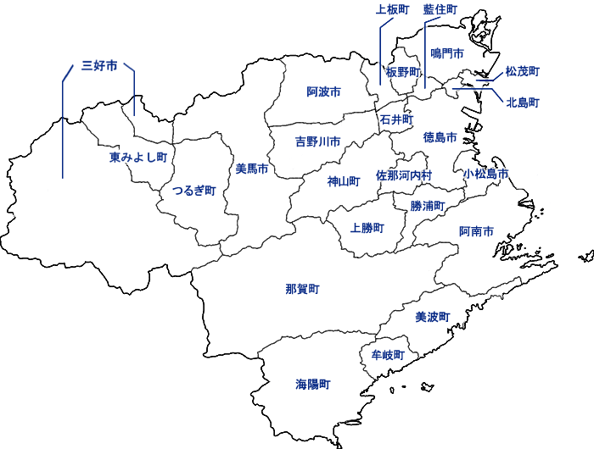
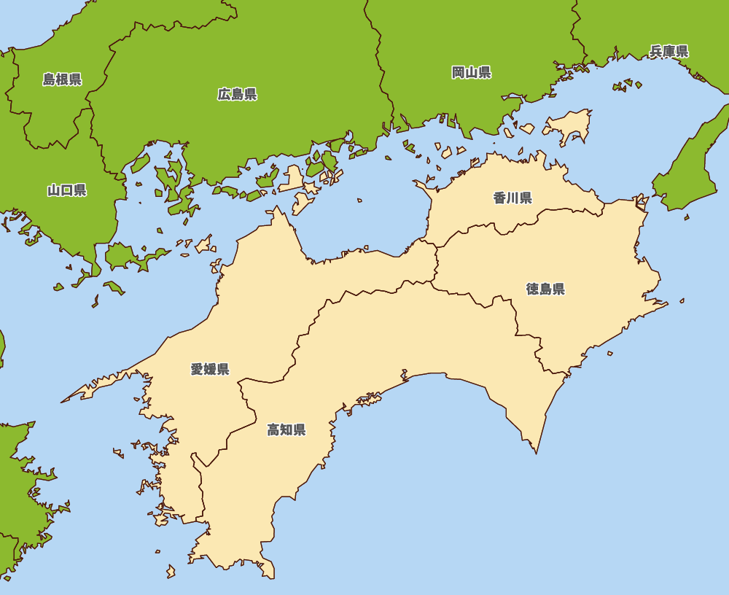

【旅マエ学習】旅行先のイメージをふくらませよう
旅行先のイメージをふくらませ、興味のあることや気になることをグループで話します。
やわらかく自由な発想で考えてみよう！
皆さん、徳島県は、どんなイメージを持っていますか？
夏の阿波踊り、鳴門のうずしお、お遍路さん、ウミガメの産卵など…。
しかし、実際に訪れてみると、学習や動画などでは感じ取れない「魅力」があります。
さまざまな歴史や文化のスポットには、地元で暮らす人々とのふれあいが待っています。
地元の暮らしや伝統工芸の技、自然の恵み、歴史上の偉人たちの足跡など、さまざまな視点でその地域周辺エリアを楽しんでください。
見つけた「とくしまの魅力」を、あなたが住んでいる地域の発展や未来を考えるヒントとして、新たな一歩を踏み出すきっかけにしてください。
旅ナカ（現地）
旅アト（現地または学校）
現地学習
事後学習
現地での説明会、葉っぱビジネス体験
ゼロウェイストについての講話、ゼロウェイストカードゲーム
センター見学、分別体験、町民ヒアリング
事前学習で検討したSDGsの目標についてワークブックでディスカッションします
学びの軌跡の振り返り
徳島県
現地学習
事後学習
SDGsの実践現場を体験して得た「サスティナブルマインド」を発表し、ディスカッションします（学びの軌跡の振り返り）
・面 積：4,147.00平方キロメートル（R6,7,1） ㎢
・人 口：685,357人（R6,10,1）
・総世帯数：309,885世帯（R6,10,1）
・市町村数：８市１５町１村

Slide 5

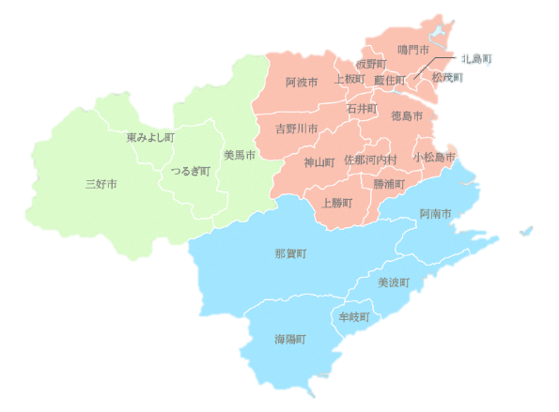
【旅マエ学習】 SDGsの学びに最適な「徳島ならでは」のメリット
地球が、日本が、自分たちの地域が、持続していくための
ヒントがSDGｓ先進県「徳島」にあります。
徳島県は３つのエリアで、それぞれの地域に個性ある自然や歴史文化や暮らしが存在しています。
また、それぞれのエリアの地域DMOが、皆さんをエスコートします。
東部エリア
イーストとくしま観光推進機構
西部エリア
そらの郷
ゴミを「お得」に資源に変える
-ゼロ・ウェイストタウン 上勝-
【探究ポイント】
・なぜ、リサイクル率８０％以上を達成できたのか？
・なぜ、『ゼロウェイスト宣言』を行うことができたのか？
・町で暮らす人々は、どんな仕事をしているのか？
大地と営む先人の徳に学ぶ
-日本の原風景 そらの郷-
【探究ポイント】
・なぜ、急峻な山岳で持続可能な農業ができるのか？
・なぜ、「ほんものの田舎」が世界で注目されるのか？
・豊かな暮らしとは何なのか？
南部エリア
みなみ阿波観光局
特別なマリンスポーツ体験
-みなみ阿波（徳島県南部）-
【探究ポイント】
・なぜ、みなみ阿波はマリンスポーツに適しているのか？
・どのように地元の人がマリンスポーツと関わっているのか？
・浜辺には、どんな生き物が生息しているのか？

Slide 6

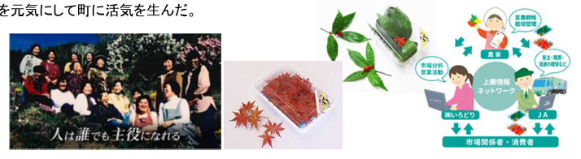
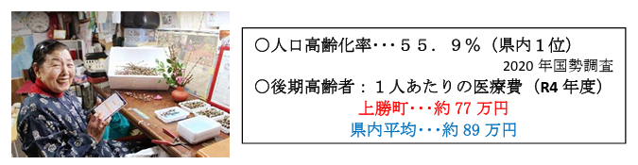
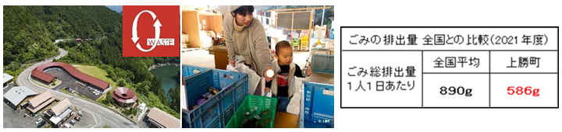
【旅マエ学習】 SDGs先進県「とくしま」のSDGs未来都市-その１
SDGs未来都市について
SDGs未来都市とは、SDGsの達成に向けた優れた取り組みを行う自治体です。
徳島県では2018年に上勝町、2022年に徳島市と美波町が選定されました。
上勝町（平成30年6月15日選定）
「SDGsでSHLs(Sustainable Happy Lives）持続可能な幸福な生活」
【事業概要】
上勝町の二大ブランドである「いろどり(葉っぱビジネス)」と「ゼロ・ウェイスト」を軸とした滞在・体験型のプログラムを用いて交流人口の増加をさせ、ワーケーションの誘致やUIJ ターンの移住拡大等に結びつけることで、人口減少抑制や主要産業である農林業の担い手や後継者確保による「持続可能な美しいまち」づくりに取り組む。 【出展 上勝町第３期SDGs未来都市計画 】
【関連するゴール】

Slide 7


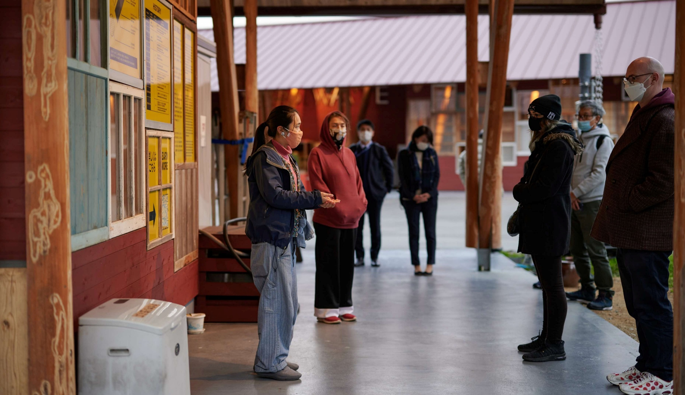

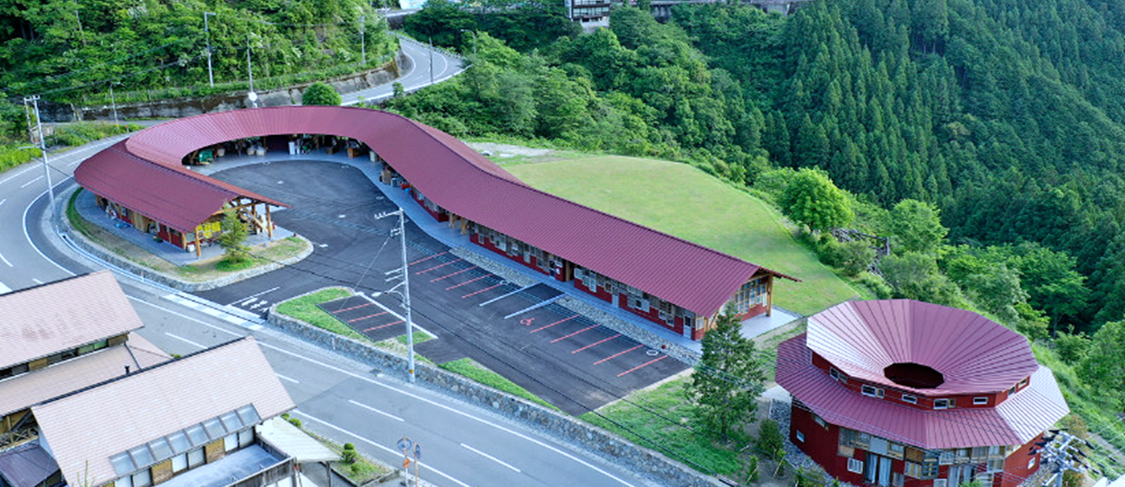
SDGsを学ぶ① 東部エリア
SDGs未来都市
「ゼロ・ウェイストタウン 上勝町」
探究学習
上勝町ゼロ・ウェイストセンターには、町民自らごみを持ち込み、可能な限りの分別、資源化が行われています。現在リサイクル率は80％を超え、国内はもちろん海外からも視察や取材が訪れるようになりました。
この施設は、ゼロ・ウェイストの理念を学び、世界に広げていける施設を目指しており、SDGsを生活に息づかせ、持続できることの学びの場となります。
「ゼロ・ウェイスト宣言」って？
徳島市から約１時間、人口約1,３00人という徳島県上勝町は、2003年に日本初の「ゼロ・ウェイスト宣言」を行った町。
ゼロ･ウェイストとは、無駄、浪費、ごみをなくすという意味です。
出てきた廃棄物をどう処理するかではなく、そもそもごみを生み出さないようにしようという考え方です。
小さな町の大きな挑戦は世界から注目され、上勝町では町民一人一人がごみ削減に努めリサイクル率 80％以上を達成し、持続可能な社会への道筋を示しました。

Slide 8


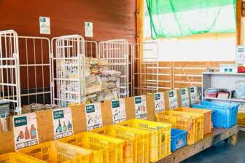
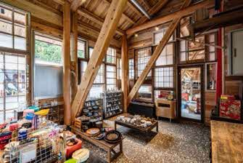
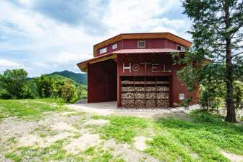
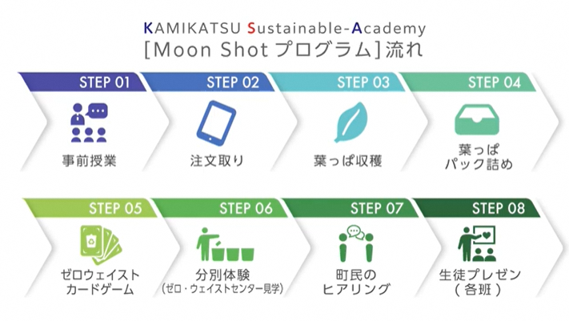
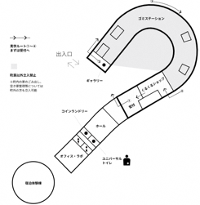
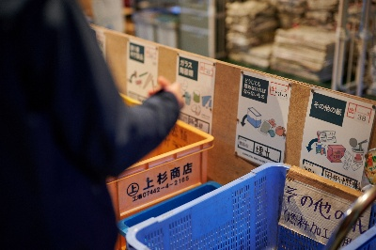
【旅マエ学習】 SDGs先進県「とくしま」のSDGs未来都市-その１
探究学習
「上勝町ゼロ・ウェイストセンター」
持続可能なリサイクルの実現に必要なことを学ぶことができます
ゴミステーション
くるくるショップ
宿泊棟
【受付】 9:00〜17:00
【ゴミステーション】月〜金 7:30〜14:00
土・日 7:30〜15:30
【ごみの中間処理場】
上勝町民は自らごみを持ち込み13種類43分別を行います。
【くるくるショップ】 9:00〜17:00
まだ使えるものを無料で持ち込み、持ち帰れる施設。
（町外の方は持ち帰りのみ可）
合同会社パンゲア
▪体験時期：通年
▪受入人数：50名（50名以上は要相談）
▪住所：徳島県勝浦郡上勝町大字福原字下日浦７番地２
▪連絡先：イーストとくしま観光推進機構
▪TEL 088-678-2811
上勝町の取り組みを学んでいただく、視察＆体験プログラム。
「葉っぱビジネス」、ゼロ・ウェイストの歴史・分別の仕組み、上勝町
の生活、地方が抱えている課題、取り組み等を体験いただきます。

Slide 9

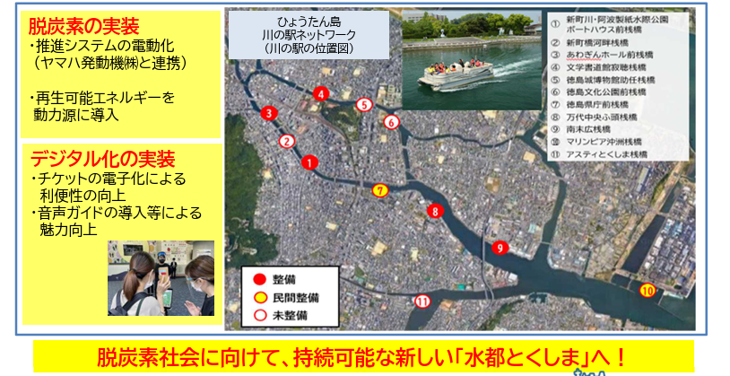

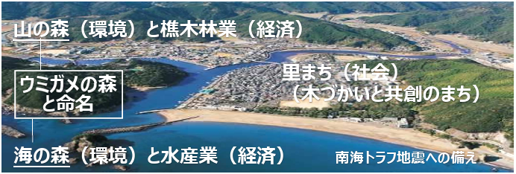
【旅マエ学習】 SDGs先進県「とくしま」のSDGs未来都市-その２
徳島市（令和4年5月20日選定）
「SDGsでまちの未来を創ろう！持続可能なわくわくするまち・とくしまの実現」
【事業概要】
多様な主体が参画する「徳島市SDGs未来都市実現協議会」を軸に、一人一人がSDGsを「自分のこと」と捉え行動するための新たな仕掛けを取り入れながら、たくさんの人と人がつながる取組を進めることにより、経済・社会・環境の三側面に好循環をもたらし「持続可能なまち」の実現を目指す。
【出展 徳島市SDGs未来都市計画 】
【関連するゴール】
美波町（令和4年5月20日選定）
「森への回帰ウミガメの森の恵みの地域好循環による
“にぎやかそ（にぎやかな過疎）”の加速」
【事業概要】
2030年における美波町のあるべき姿を、『持続可能な「にぎやかそ」の自立モデル都市』と明確に示し、豊かな環境と地域資源を磨き地域経済の好循環を生む取組や、女性・高齢者など多彩な人によって共創する次世代につなぐまちづくり、誰ひとり取り残さない災害に強いまちづくり等を目指す。
【出展 美波町SDGs未来都市計画 】
【関連するゴール】

Slide 10
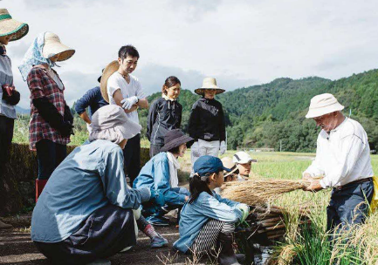


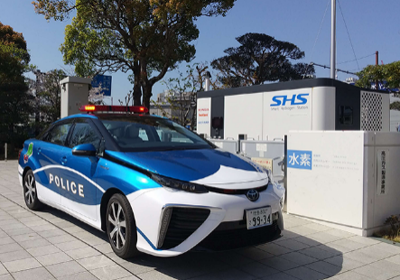


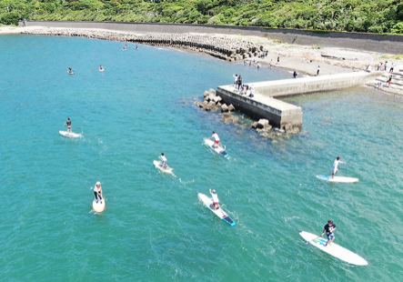


【旅マエ学習】徳島で広がるSDGsアクション-その１
徳島県の各地では、SDGsの達成に向けた具体的な行動や施策を実施しています。
神山の農業を次世代につなぐ『フードハブ・プロジェクト』進行中！（神山町）
「地産地食」を合い言葉に、地域で育てて、地域で一緒に食べることで関係性を豊かにし、神山の農業と食文化を次の世代につないでいくことを目的として、「フードハブ・プロジェクト」は2016年4月に設立されました。
神山の農業の担い手を育成する活動を中心に、「地域で育て、地域で食べる」場所として、食堂・パン・食品を販売する場所を運営しています。
「地方発の水素社会」実現を目指して（徳島県）
徳島県は「2050年温室効果ガス排出実質ゼロ」実現に向け、究極のクリーンエネルギー「水素」の利活用を進行中。CO2を排出せず、災害時の非常用電源としても利用可能な燃料電池自動車(FCV)や燃料電池バスなど多様な水素モビリティの導入、「地産水素」を活用した水素供給拠点の整備など、全国に先駆けた取り組みを展開して参ります。
SUP愛でまちおこし！阿南SUP TOWN PROJECT（阿南市）
阿南市は民間団体と協働で、SUP愛好家を通じた交流人口及び関係人口の創出、地域経済の拡大、地域ブランディング等を図るプロジェクトを進行中。SUP講習会や体験ツアーのほか、エコバッグ、マイボトル等の使用など自然環境に配慮したライフスタイルの実践、海岸・河川の清掃・美化活動など、美しい海岸・海洋環境を次世代へと繋ぐ活動を展開しています。

Slide 11
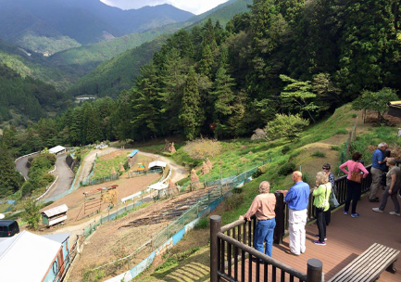


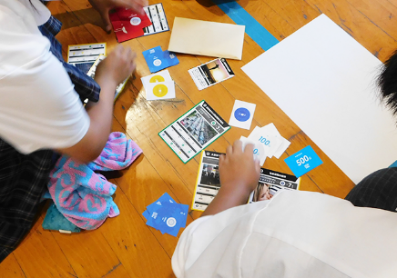


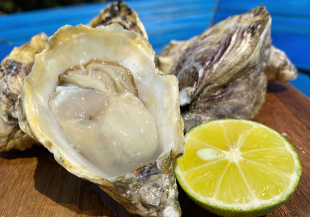
【旅マエ学習】徳島で広がるSDGsアクション－その２
世界農業遺産に認定された「にし阿波の傾斜地農耕システム」（にし阿波）
「にし阿波の傾斜地農耕システム」は、2018年に中四国で初めて国連食糧農業機関(FAO)の世界農業遺産に認定。400年以上に渡り継承されてきた農村景観や食文化、農耕にまつわる伝統行事などの全てが、未来に向けて持続可能なものと認められ、食と農の危機的状況や生態系の破壊など世界が直面する問題解決にもつながるものと評価されています。
次の時代を引っ張るリーダーを育成！SDGs×県立海部高校（海部町）
海部高校ではSDGsの学習や体験活動に力を入れています。県内の先進的取り組みを行う団体や他校とのSDGs交流では積極的な意見交換を行い、SDGsカードゲームを使った学習ではSDGsの本質を探究しています。近い将来、時代を引っ張るリーダー世代となることを見据え、高校生のうちからSDGsに親しみ、「自分ごと」として捉えられる人材を育成しています。
漁業の安定化と海洋保全へ あまべ牡蠣スマート養殖事業(海陽町）
海陽町は地元団体や教育機関、企業関係者らと協力し、ICT(情報伝達技術)とIot(モノのインターネット)を活用した漁業の安定化と効率化を目指す「あまべ牡蠣スマート養殖事業」を那佐湾で進めています。牡蠣は大量の海水をろ過して浄化するとともに炭素吸収効果もあり、持続可能な漁業の確立に加え、海洋環境の保全にも寄与します。

Slide 12
【旅マエ学習】 探究テーマを決めよう
今回の探求学習の旅で、徳島で探求したいテーマを決めよう
ポイントは、自分たちが本当に「知りたい、学びたい」と思うテーマにすることです。
現地学習において興味のあるテーマポイントをまとめよう
■あなたの興味のあるテーマ
特に興味があるテーマを選ぼう
 | テーマ | 現地で参考にする施設／内容
第一希望
第二希望
第三希望

Slide 13
【旅マエ学習】 探求テーマについて考えてみよう
疑問を考えてみよう
選んだテーマの「なんでだろう？」「どうしてだろう？」を考えてみよう！
「なんでこのテーマ？」 テーマを選んだ理由を考えてみよう
テーマの中で「なんでだろう？」「どうしてだろう？」と思うことを書き出してみよう

Slide 14
【旅ナカ学習】現地で体験したことをメモしよう
現地で体験したことや気づいたことをまとめておこう
現地で体験したこと
現地で見聞きしてわかったこと

Slide 15
【旅ナカ学習】現地で印象に残ったことや気づきをメモしよう
見学や体験で印象に残ったこと
現地で気づいたこと

Slide 16
【旅アト学習】旅行を振り返ろう
旅行中の体験を振り返ろう
■印象に残ったこと、積極的に取り組むことができたことを書き出してみよう
■情報収集するために大切だと思ったことは何ですか？

Slide 17
【旅アト学習】自分の地域を考えよう
自分の住んでいる地域のことを考えよう
■自分の住む地域の施設や活動を思い返して、探求テーマに共通していることを書き出してみよう
■そう思った理由は何ですか？

Slide 18
【旅アト学習】自分たちにできることを考えよう
今からよりよい世界を作っていくために、自分たちにできることを考えよう
■自分が個人でできること
■自分の住む地域で、人と協力するとできること

Slide 19
【旅アト学習】発表記録をつくろう
発表の記録を残そう
テーマ
結果

Slide 20
■発表用シート
年 組 番 氏名：
学習のテーマ
旅行中に特に興味のあったこと、おもしろかったこと
旅行前の印象から変化したこと
自分の住む地域で、これからの自分ができること

